Slide 1
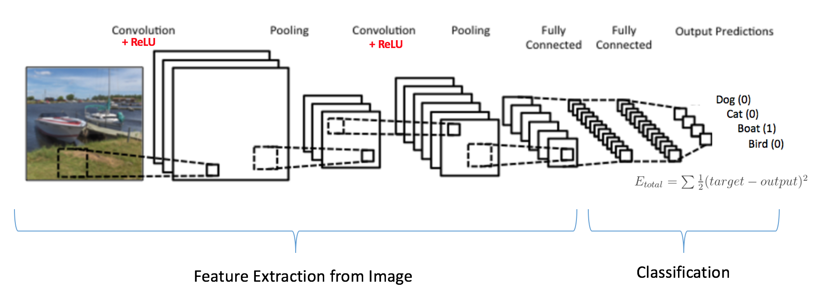
Si tenemos poquitas imágenes podríamos seguir utilizando DL?
Recordemos porqué DL necesita tantas imagenes para obtener un error de clasificación lo suficientemente bajo
Y si pudieramos utilizar las capas de convolución de un modelo ya entrenado?
Sólo tendriamos que hallar los pesos en la clasificación reduciendo la cantidad de imágenes necesarias
Se tienen que hallar los kernel de cada convolución que se realice para que den error mínimo (facilmente millones de parametros)
Se tienen que hallar los pesos para que den error mínimo (entre miles y pocos millones)

Slide 2
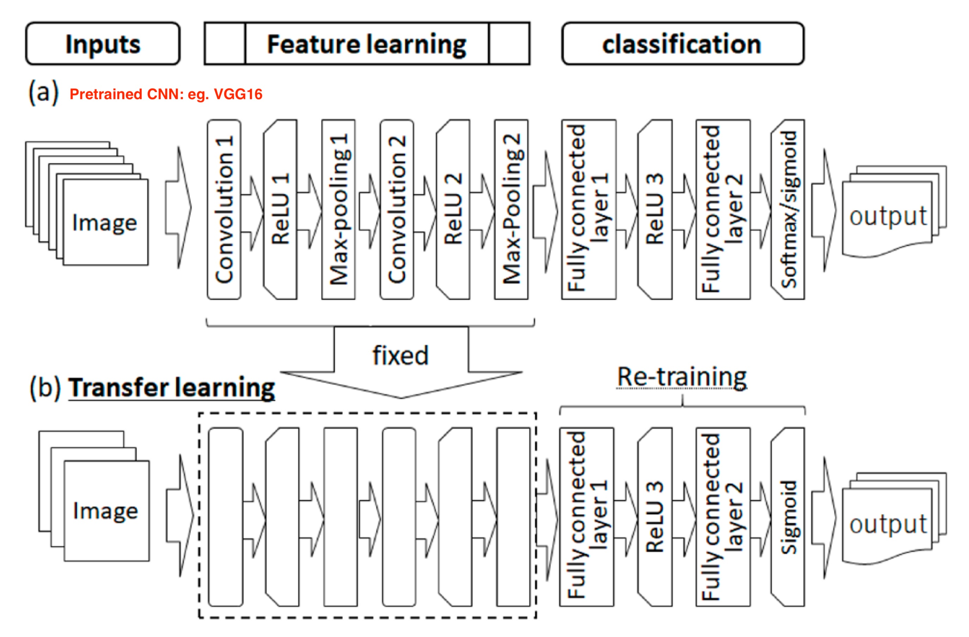
Transfer Learning
Idea: Utilizar las capas de convolución de un modelo entrenado sobre una basta cantidad de imágenes de proposito general y sólo entrenar las capas de la red neuronal (Fine tuning)

Slide 3
Cuales CNN pre-entrenadas podemos utilizar
Modelo | Tamaño entrada | Salida | Dataset entrenado | Tamaño dataset
VGG16 | (224 , 224, 3) | 1000 | 'imagenet' | 1,281,167
ResNet50 | (224, 224, 3) | 1000 | 'imagenet' | 1,281,167
MobileNetV2 | (224, 224, 3) | 1000 | 'imagenet' | 1,281,167
EfficientNetB7 | (600, 600, 3) | 1000 | 'imagenet' | 1,281,167
Y muchas más: https://tfhub.dev
Modelo | Accuracy en ImageNet
VGG16 | 90%
ResNet50 | 81%
MobileNetV2 | 91%
EfficientNetB7 | 97%
Si están entrenados sobre el mismo dataset podemos comparar su efectividad

Slide 4
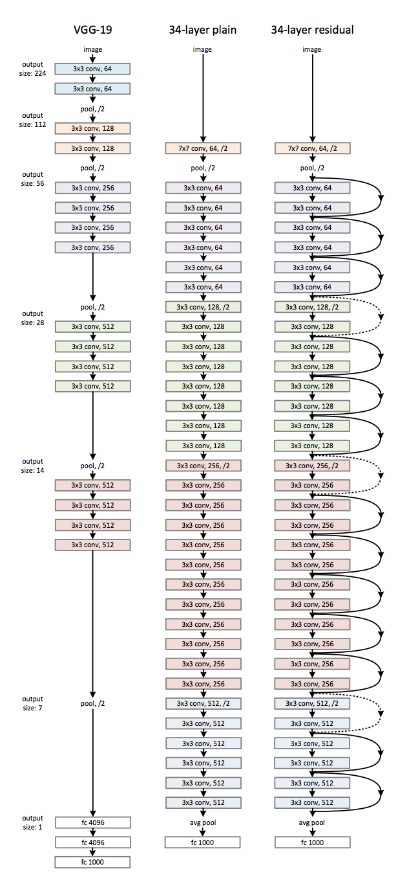
Cual es la difierencia entre estos modelos?

